Slide 1

Numerische Weiterentwicklung des „ContaminationFlow“ Teilchentransportcodes zur Simulation von Kontaminationsübertrag in Vakuumanwendungen
Ingenieurpraxis
Berke Karakin
Lehrstuhl für Technische Elektrophysik
Fakultät für Elektrotechnik und Informationstechnik
Technische Universität München
München, 14. März 2022

Slide 2

Inhaltsverzeichnis
Oszillation der Simulationsergebnisse
Motivation für das Prädiktor-Korrektor-Verfahren
Implementierung
Auswertung
Vorabinformationen
Simulationsergebnisse für $θ_{0}$ = 2.0
Simulationsergebnisse für $θ_{0}$ = 3.5
Simulationsergebnisse für $θ_{0}$ = 5.0
Wichtigste Resultate
Abschluss und Ausblick

Slide 3
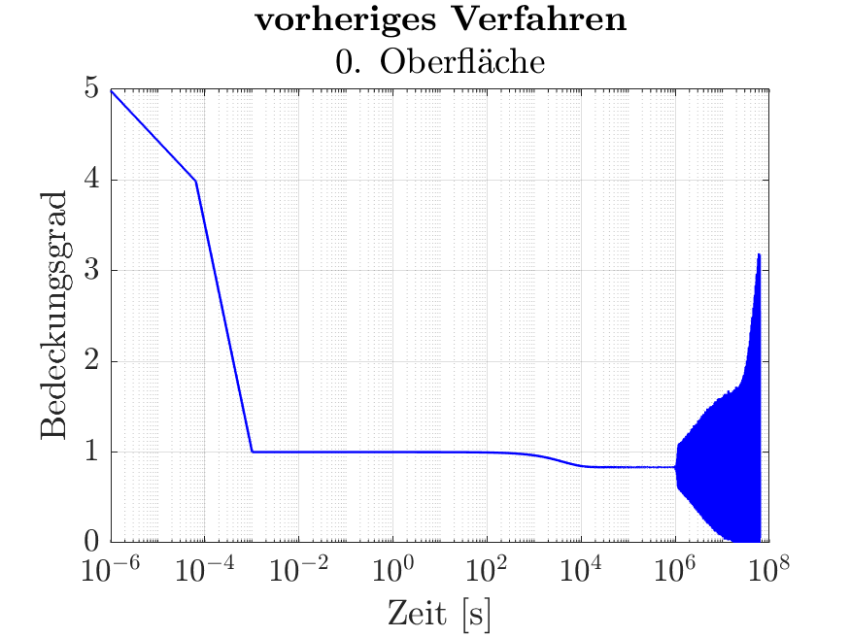
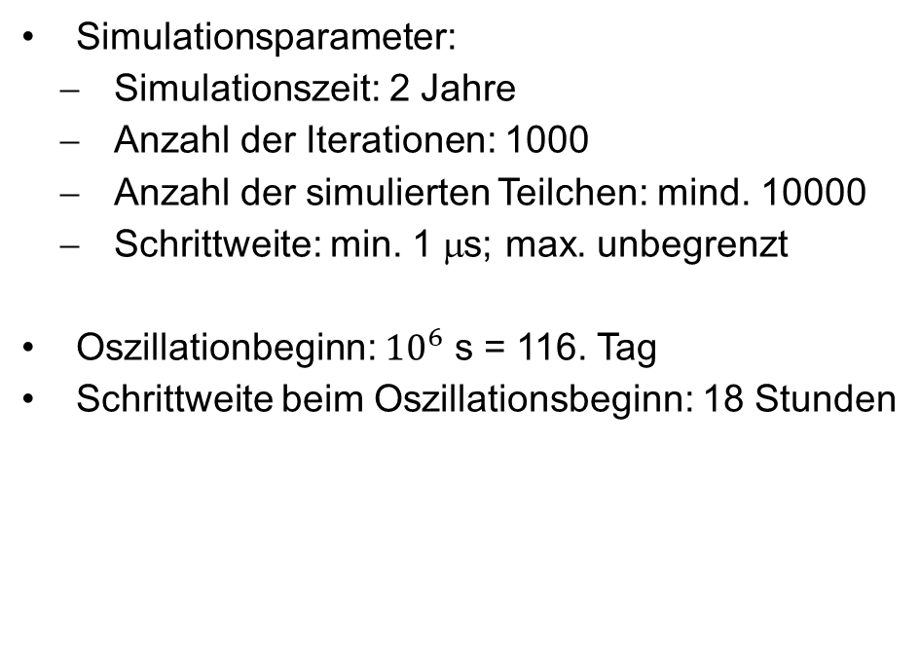
Oszillation der Simulationsergebnisse
Simulationsparameter:
Simulationszeit: 2 Jahre
Anzahl der Iterationen: 1000
Anzahl der simulierten Teilchen: mind. 10000
Schrittweite: min. 1 μs; max. unbegrenzt
Oszillationbeginn: ${10}^{6}$ s = 116. Tag
Schrittweite beim Oszillationsbeginn: 18 Stunden

Slide 4
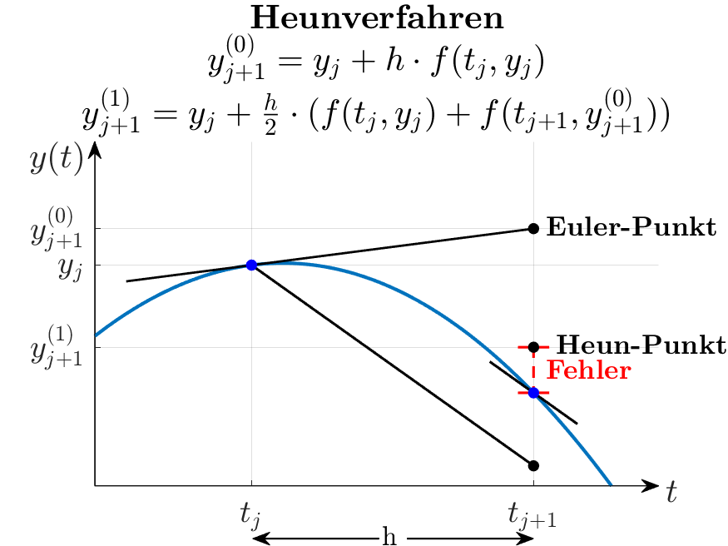
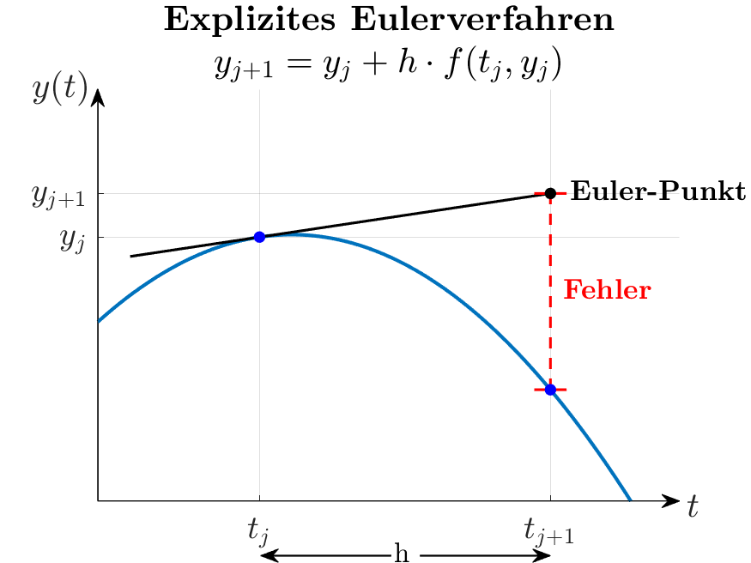
Motivation für das Prädiktor-Korrektor-Verfahren (1)

Slide 5
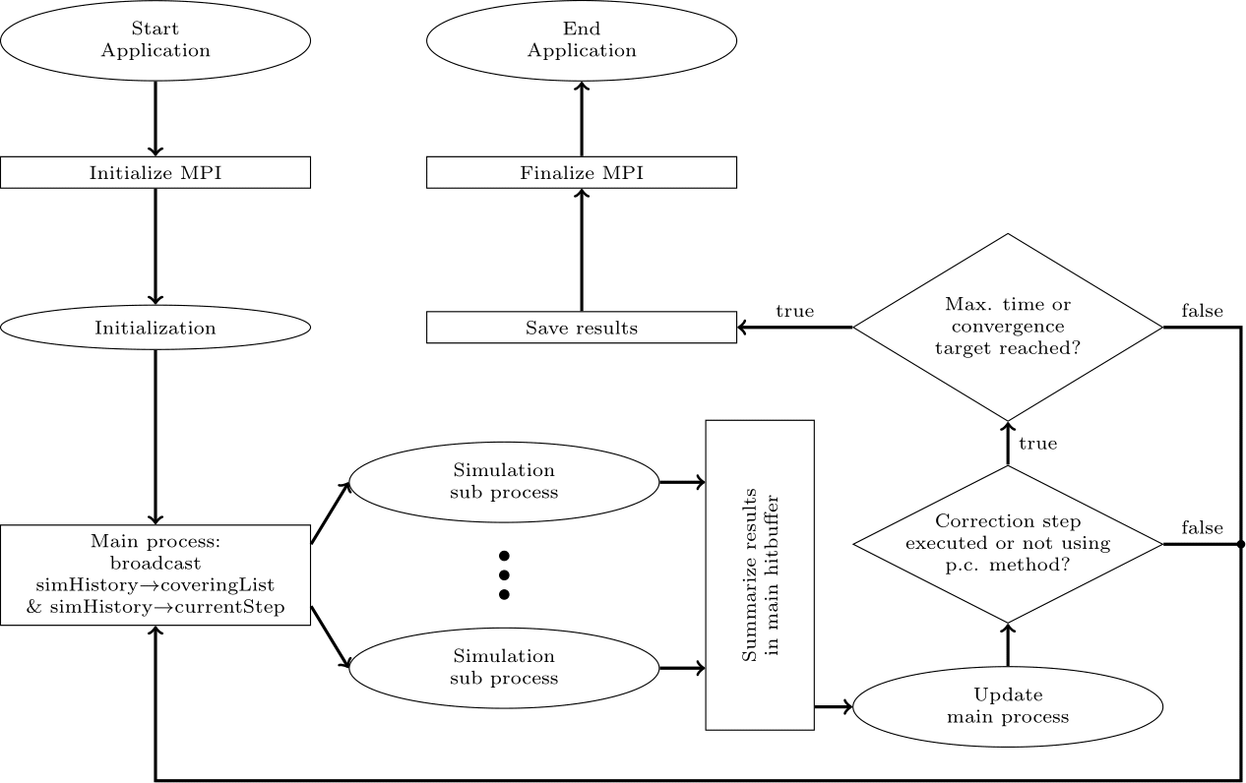
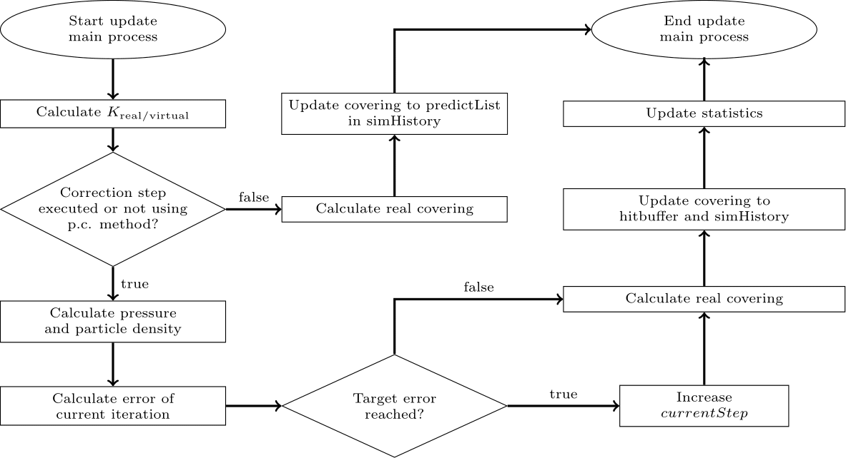
Implementierung

Slide 6
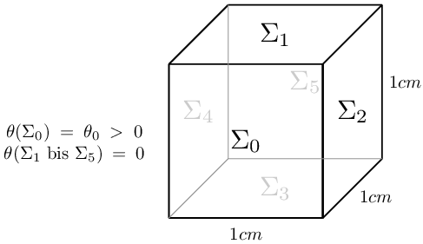
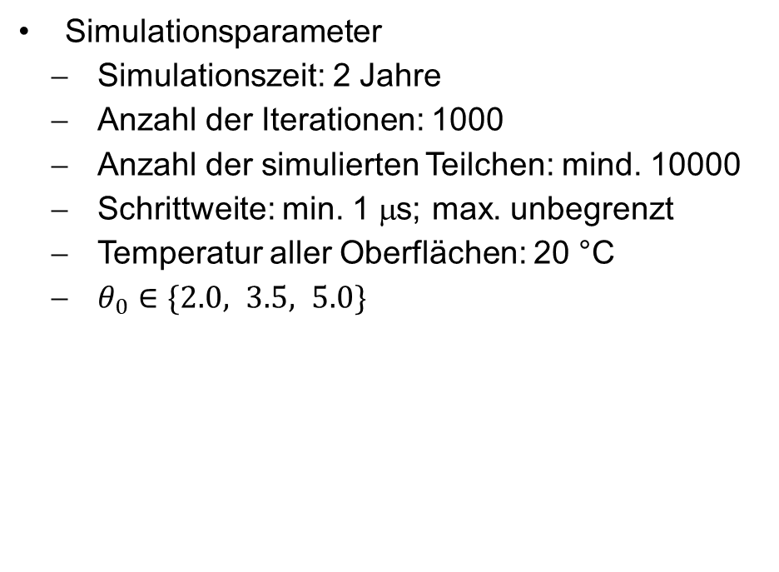
Auswertung - Vorabinformationen
Simulationsparameter
Simulationszeit: 2 Jahre
Anzahl der Iterationen: 1000
Anzahl der simulierten Teilchen: mind. 10000
Schrittweite: min. 1 μs; max. unbegrenzt
Temperatur aller Oberflächen: 20 °C
$θ_{0}∈\{2.0, 3.5, 5.0\}$

Slide 7
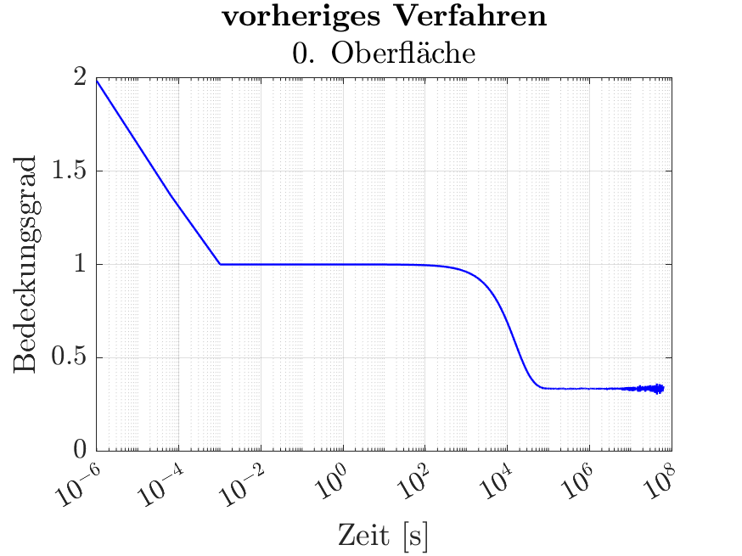
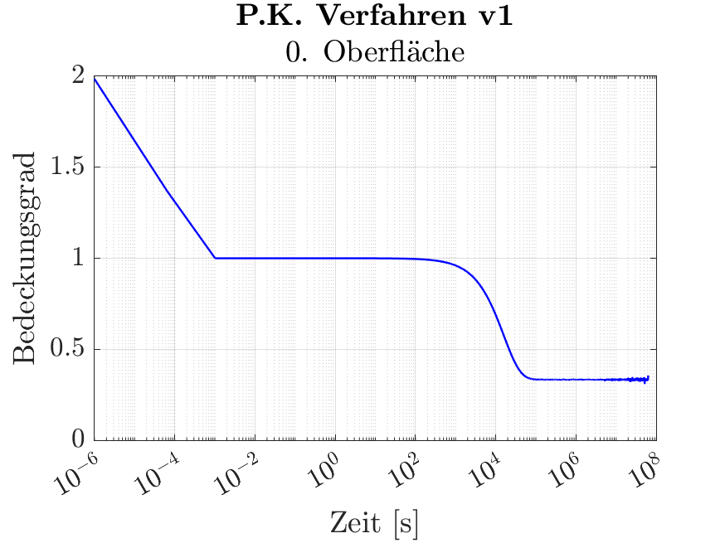
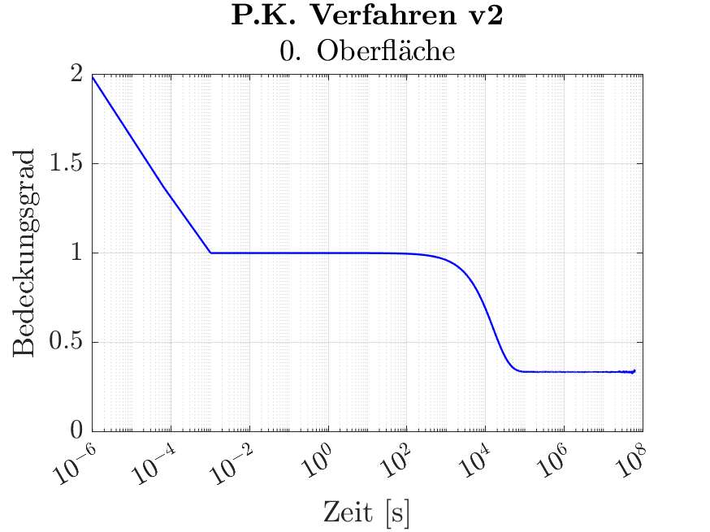
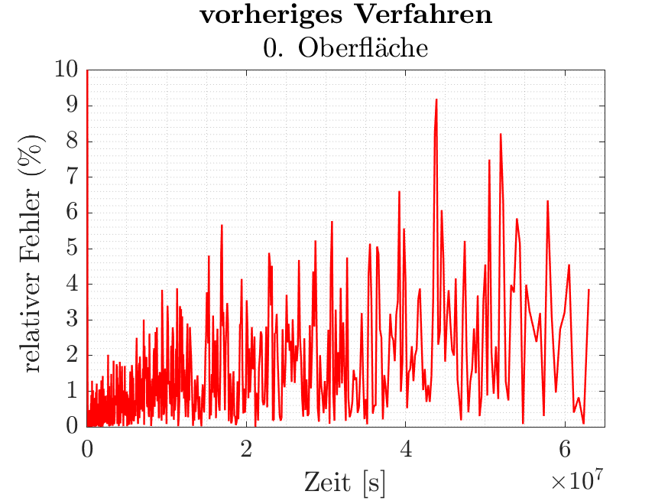
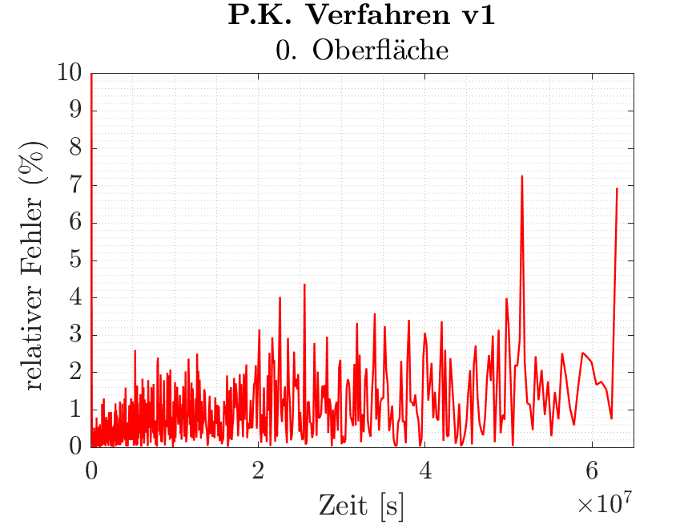
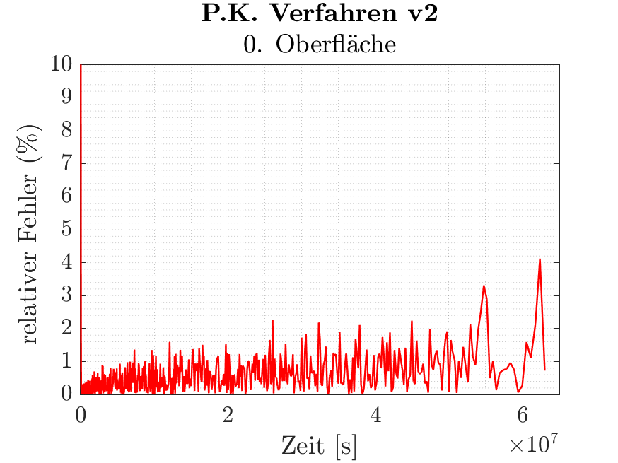

Auswertung - Simulationsergebnisse für $θ_{0}$ = 2.0

Slide 8
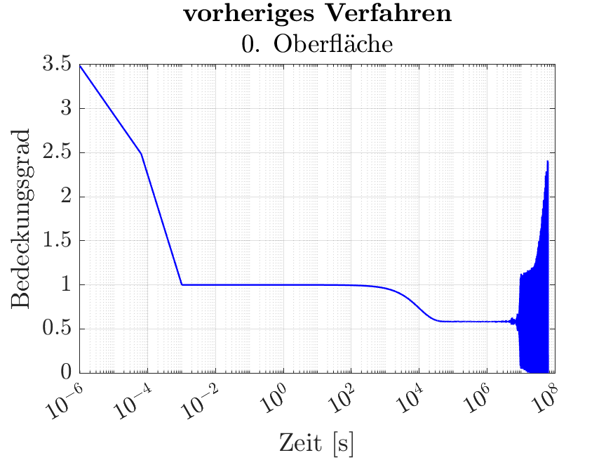
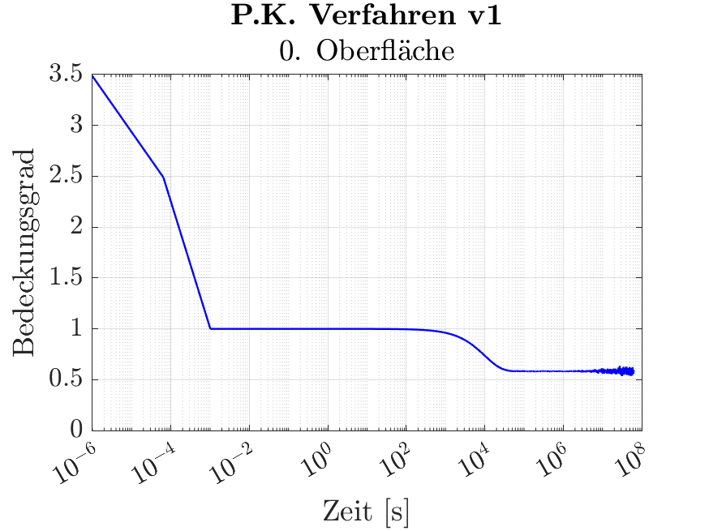
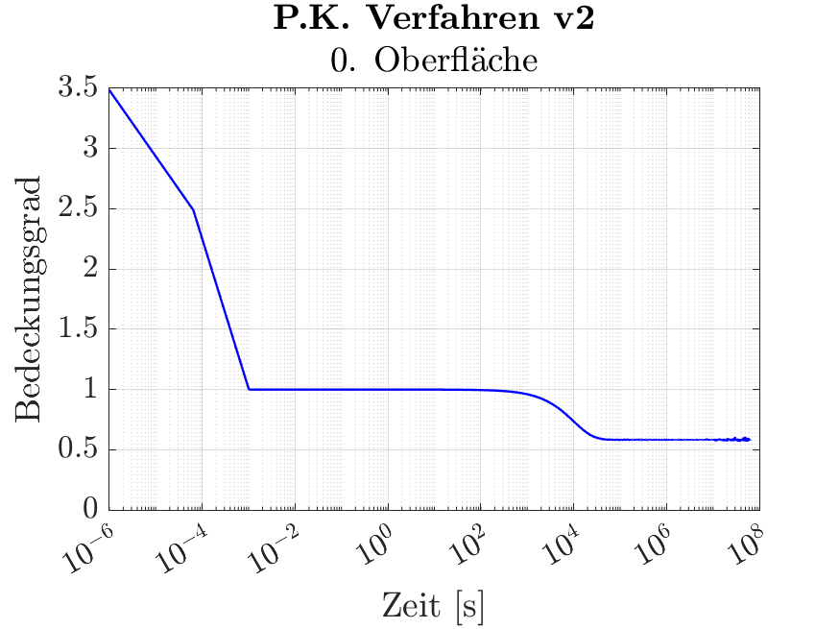
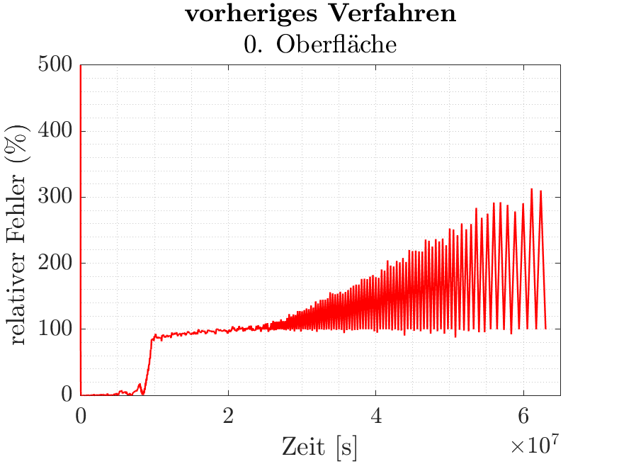
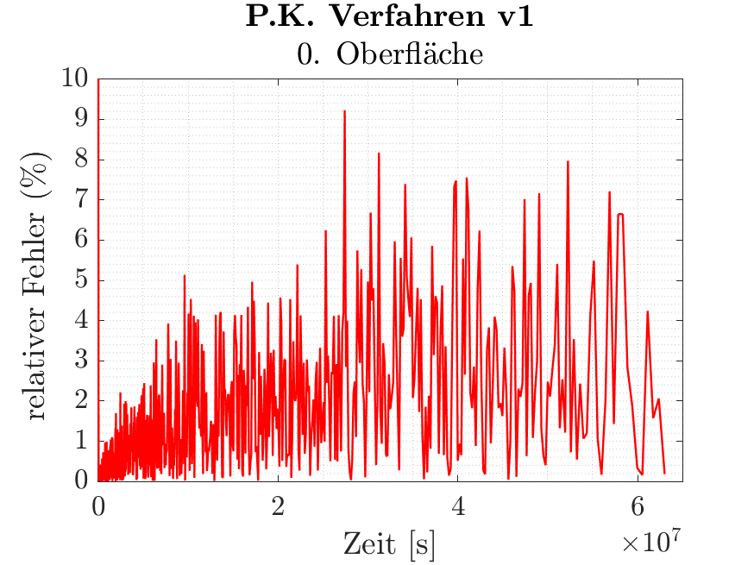
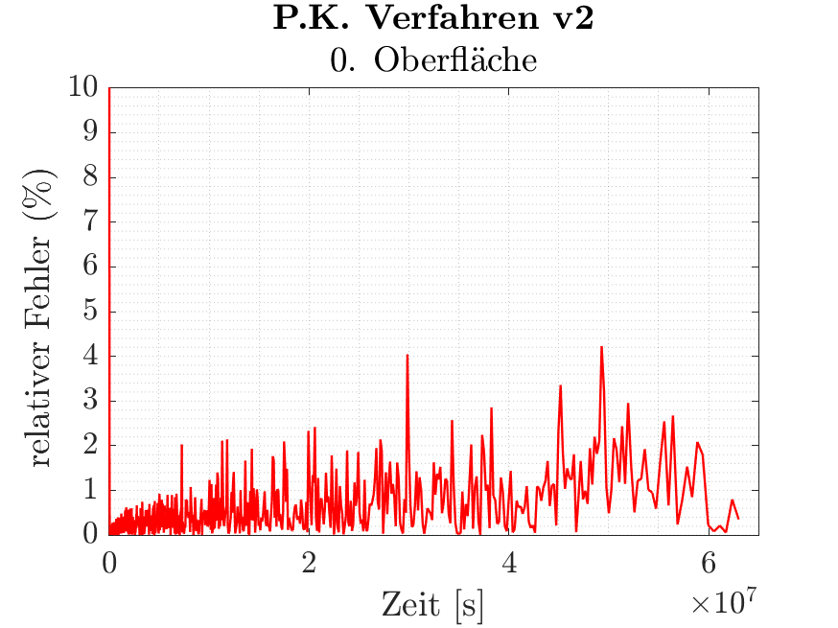

Auswertung - Simulationsergebnisse für $θ_{0}$ = 3.5

Slide 9
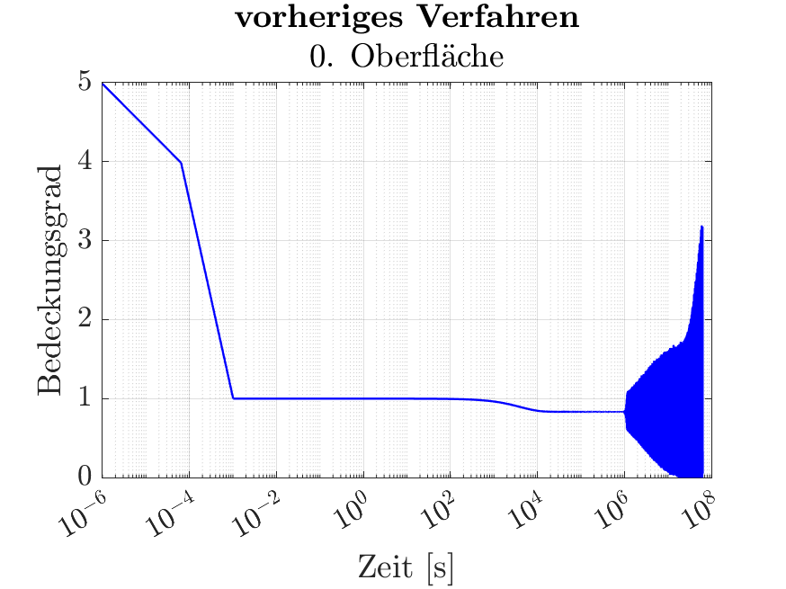
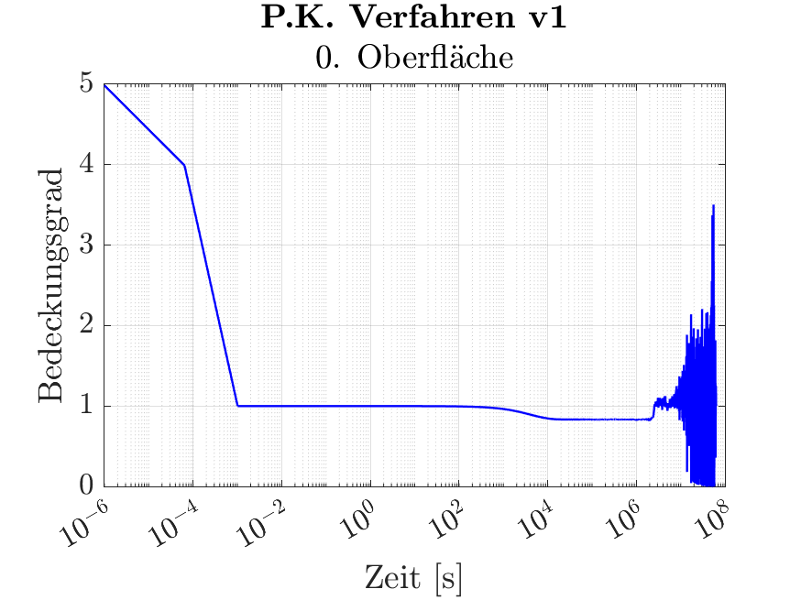
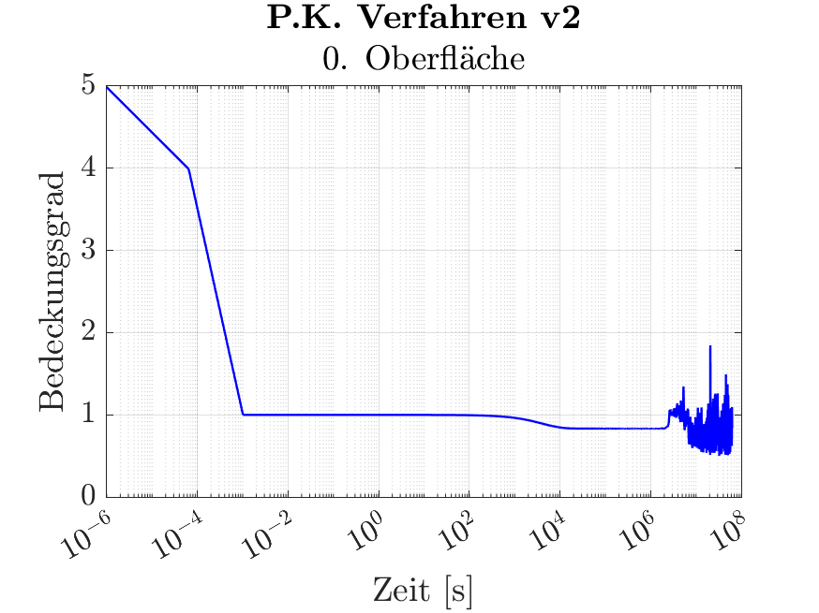
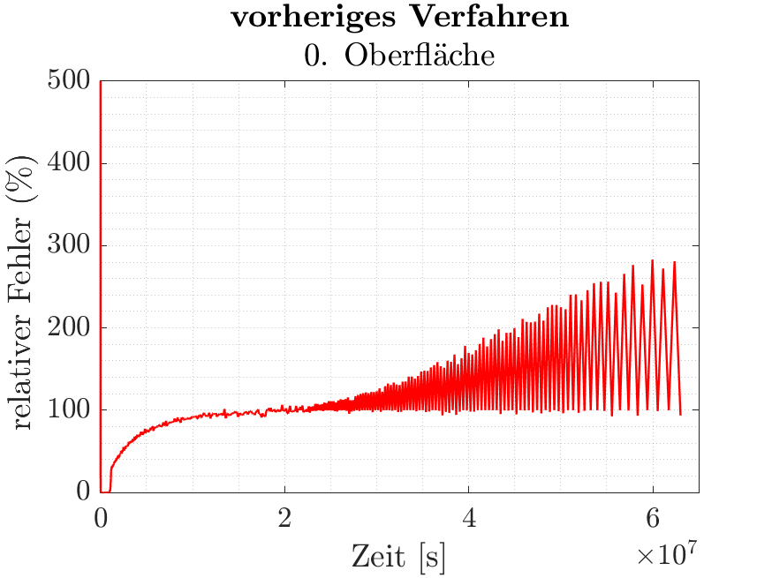
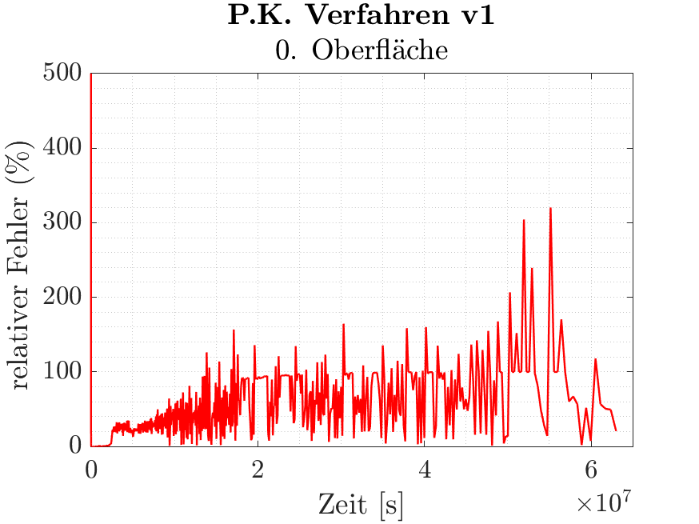
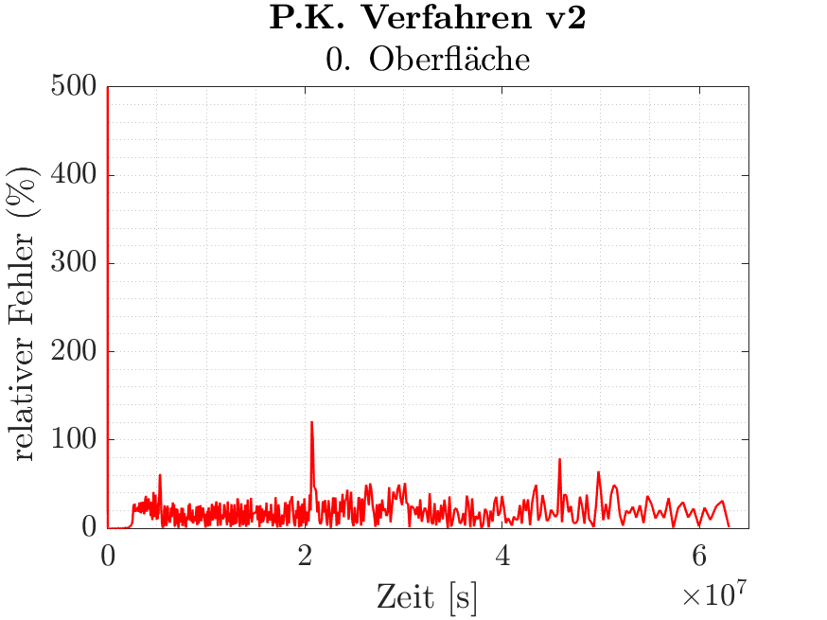

Auswertung - Simulationsergebnisse für $θ_{0}$ = 5.0

Slide 10
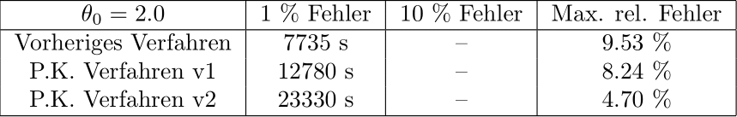
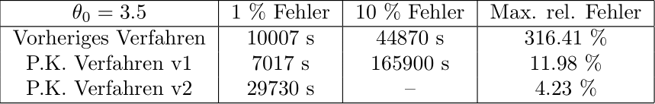
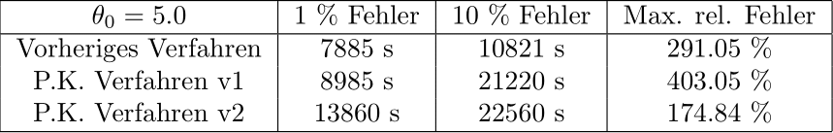
Auswertung – Wichtigste Resultate

Slide 11
Abschluss und Ausblick
Das P.K. Verfahren verbessert das vorherige Verfahren aber löst das Oszillationsproblem nicht komplett
Die komplexere Verfahren haben keinen Vorteil mehr, wenn der Bedeckungsgrad aller Oberflächen im Gleichgewicht auf eins annähren
Die maximale Schrittweite muss immer noch vernünftig begrenzt werden
Ist die Anwendung eines Algorithmus zum numerischen Lösen der DGLs in dieser Simulation zielführend?
Eventuell soll ein anderes P.K. Verfahren, das für die ereignisgesteuerten Simulationen besser geeignet ist, benutzt werden

Slide 12
Literaturverzeichnis
Numerical Differential Equation Methods, chapter 2, pages 55–142. John Wiley & Sons, Ltd, 2016. URL: https://onlinelibrary.wiley.com/doi/abs/10.1002/9781119121534.ch2, arXiv:https://onlinelibrary.wiley.com/doi/pdf/10.1002/9781119121534.ch2, doi:https://doi.org/10.1002/9781119121534.ch2.

Slide 13
Vielen Dank für Ihre Aufmerksamkeit

